Slide 1

NHIỆT LIỆT CHÀO MỪNG CÁC THẦY CÔ GIÁO
VỀ DỰ GIỜ LỚP 3B
TRƯỜNG TIỂU HỌC AN THẮNG
MÔN: TOÁN
Giáo viên: Bùi Hồng Phúc
Notes:
Tác giả bộ ppt Toán + TV2: Phan Thị Linh – Đà Nẵng
Sđt lh: 0916.604.268
+ Zalo: 0916.604.268
+ Facebook cá nhân: https://www.facebook.com/nhilinh.phan/
+ Nhóm chia sẻ tài liệu: https://www.facebook.com/groups/443096903751589
Hãy liên hệ chính chủ sản phẩm để được hỗ trợ và đồng hành trong suốt năm học nhé!

Slide 2





Slide 3


CÙNG CHÚNG TỚ ĐI SIÊU THỊ NÀO!

Slide 4
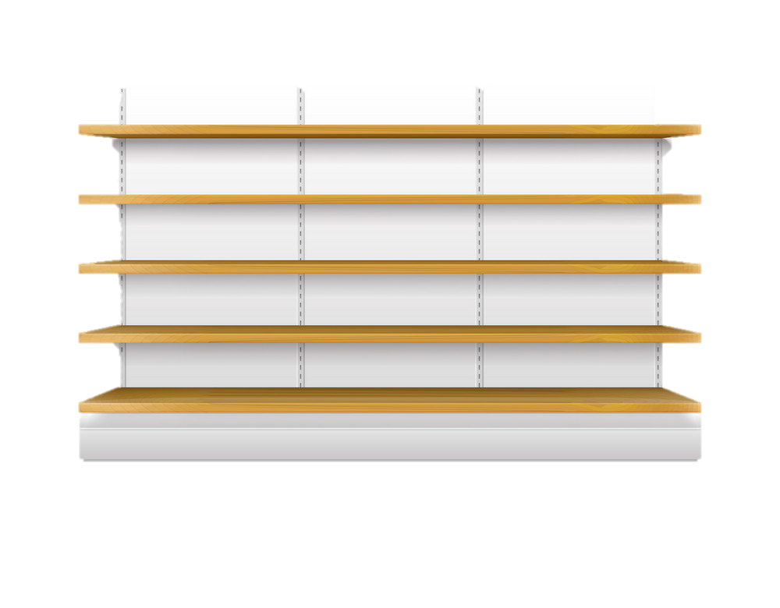
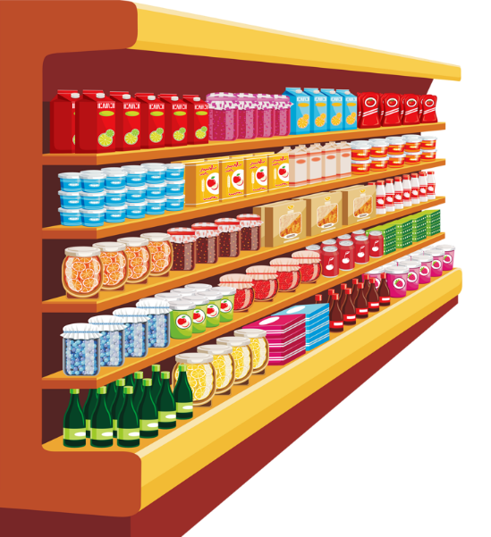

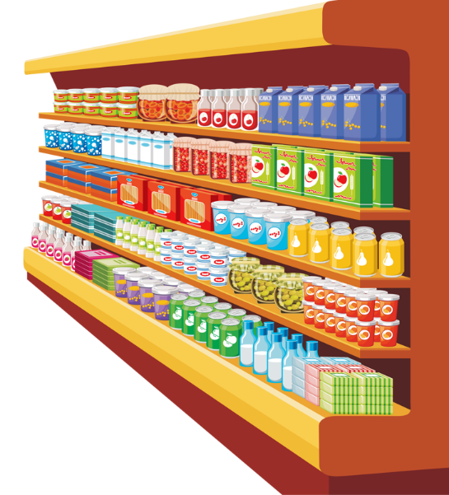




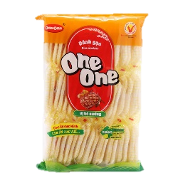

Notes:
Click vào đồ trên kệ để tới câu hỏi
Tại slide câu hỏi, click vào cậu bé để quay về slide này
Chơi xong thì click vào mũi tên để đi tới bài học

Slide 5


5 x 9 = ?
A. 40
B. 55
C. 45

Slide 6
7 x 8 = ?
A. 65
B. 56
C. 54

Slide 7
9 x 6 = ?
A. 54
B. 45
C. 55

Slide 8
8 x 9 = 72. Đúng hay sai?
A. Đúng
B. Sai

Slide 9
9 x 7 = 64. Đúng hay sai?
A. Đúng
B. Sai

Slide 10

Notes:
Tác giả bộ ppt Toán + TV2: Phan Thị Linh – Đà Nẵng
Sđt lh: 0916.604.268
+ Zalo: 0916.604.268
+ Facebook cá nhân: https://www.facebook.com/nhilinh.phan/
+ Nhóm chia sẻ tài liệu: https://www.facebook.com/groups/443096903751589
Hãy liên hệ chính chủ sản phẩm để được hỗ trợ và đồng hành trong suốt năm học nhé!

Slide 11

1
Tính nhẩm
6 x 4
4 x 6
24 : 6
24 : 4
8 x 5
5 x 8
40 : 8
40 : 5
7 x 8
8 x 7
56 : 7
56 : 8
= 24
= 40
= 56
= 24
= 40
= 56
= 4
= 5
= 8
= 6
= 8
= 7

Slide 12
2
Mẹ của Mai mua về 45 bông hoa. Mẹ bảo Mai mang hoa cắm hết vào các lọ, mỗi lọ có 9 bông. Hỏi Mai cắm được bao nhiêu lọ hoa như thế?
Tóm tắt
Mỗi lọ : 9 bông
45 bông hoa : … lọ hoa?

Slide 13


Thứ … wgày … Ǉháng … wăm 2022
TǨn: Luyện tập chung
2.
Bài giải
Mai cắm được số lọ hΞ là:
45 : 9 = 5 ( lọ)
Đáp số: 5 lọ hΞ

Slide 14
1
5
3
b) Đã tô màu những hình nào?
A
C
B

Slide 15


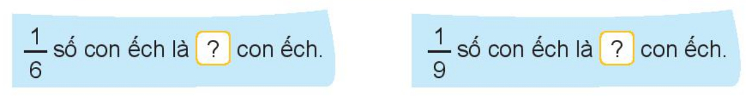
4
b) Số ?
3
2

Slide 16
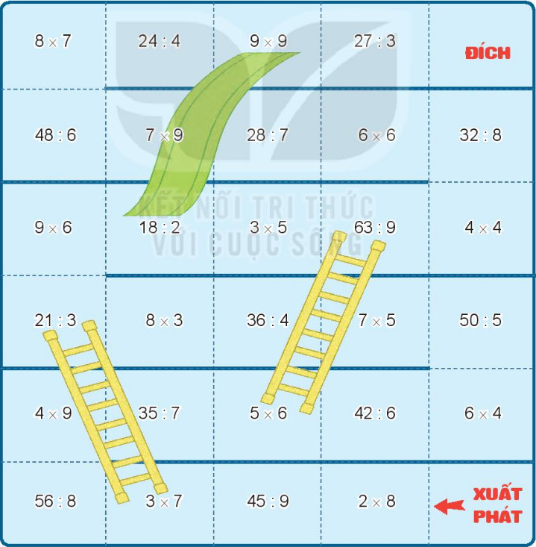
CẦU THANG – CẦU TRƯỢT
Cách chơi:
Chơi theo nhóm.
Người chơi bắt đầu từ ô xuất phát. Khi đến lượt, người chơi gieo xúc xắc. Đếm số chấm ở mặt trên xúc xắc rồi di chuyển số ô bằng số chấm đó. Nêu kết quả phép tính tại ô đi đến, nếu nêu sai kết quả thì phải quay về ô xuất phát trước đó. Khi đến chân cầu thang, em leo lên; khi đến đỉnh cầu trượt, em trượt xuống.
Trò chơi kết thúc khi có người về đích.

Slide 18

VẬN DỤNG

Slide 19


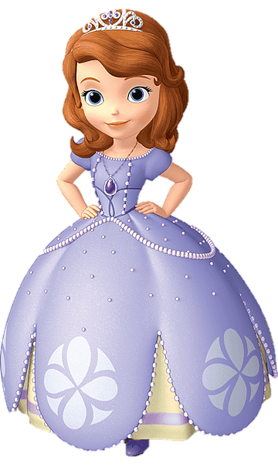
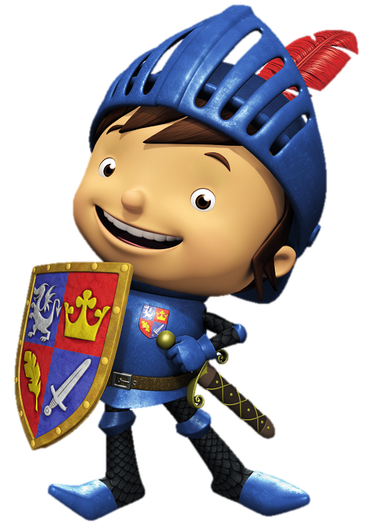

GIẢI CỨU CÔNG CHÚA

Slide 20


Nếu bạn muốn cứu công chúa, bạn phải trả lời các câu đố!
Tôi sẵn sàng!

Slide 21








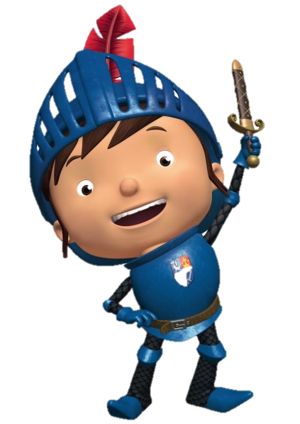

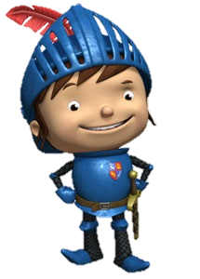




36 : 6 = ?
Hiển thị
3
7
6

Slide 22



4 x 7 = ?
Hiển thị
28
35
40

Slide 23
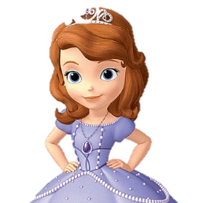

18 : 3 = ?
2
8
6
Hiển thị

Slide 24
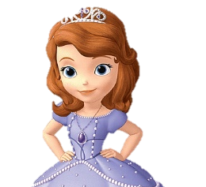

8 x 9= ?
63
72
50
Hiển thị

Slide 25


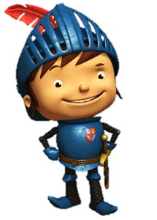

Chúc mừng bạn đã cứu được công chúa!
Kết thúc

Slide 26

Để có thể làm tốt các bài tập trên em nhắn bạn điều gì?
Bài học hôm nay em biết thêm được điều gì?

Slide 27


DẶN DÒ

